Slide 1

课程答辩
食光智语
基于智能体的饮食记录与健康管理应用
汇报团队：食光智语 | 日期：2026年5月
Notes:
大家好，我们是“食光智语”团队。今天非常荣幸能在这里向大家汇报我们项目的冲刺计划与总结。本次汇报将围绕项目的背景、冲刺目标、完成情况、技术架构以及未来展望展开。希望通过这次分享，能让大家对我们的“食光智语”项目有一个全面而深入的了解。

Slide 2




项目背景：一次关键的战略转型
从“拍照即识别”的智能构想，到务实合规的健康赛道探索
最初的构想
面临的核心挑战
我们的战略转向
我们曾计划开发一款具备“拍照自动识别食物热量 + 三餐自动记录”功能的智能工具，以极致便捷性切入市场。
• 权限限制：系统相册权限难获取，隐私风险高。 • 技术瓶颈：图像识别准确率不足，难以实用。 • 数据合规：数据来源与使用存在合规隐患。
为确保可行性与数据安全，我们果断放弃原方案，转向务实且合规的“手动记录 + 专业饮食健康分析”赛道。
放弃不可行方案，选择合规赛道，是项目行稳致远的基石
Notes:
每个项目都有它的起点和转折点。我们的项目最初构想非常智能，希望通过拍照来自动记录饮食。但很快我们意识到，这个方向存在权限、技术和数据合规三大挑战。为了项目能健康、可持续地发展，我们做出了一个关键的战略调整：转向一条更安全、更合规的道路——基于手动记录和专业分析来开发我们的助手。这个转变是项目成功的基石。

Slide 3


冲刺前项目状态
已完成工作
核心功能实现
🏗️ 基础框架搭建
成功搭建微信小程序项目架构，完成了轻量化、简约风格的UI界面设计，为后续功能开发奠定坚实基础。
🔍 热量查询 | 📝 三餐记录 支持常见食材的热量快速检索；提供便捷的手动录入功能，帮助用户完整记录一日三餐摄入情况。
🗺️ 核心模块布局
实现了首页饮食日报、热量计算器、饮食计划三大核心模块的基础布局，完成页面跳转与逻辑串联。
⭐ 健康评分 | 📋 初步推荐 基于用户摄入数据，自动计算并生成基础饮食健康评分；根据设定的目标体重，提供初步的个性化饮食推荐方案。
Notes:
在冲刺开始前，我们对项目进行了全面复盘。我们已经完成了基础的架构搭建、UI布局和核心功能的初步实现，产品有了一个很好的雏形。用户可以查询热量、记录三餐、获得基础评分和初步的饮食推荐。但我们也清醒地认识到，这些功能还比较基础，存在很大的优化空间。

Slide 4




本次冲刺核心目标
Alpha冲刺 · 10天攻坚 · 聚焦四大关键领域
01. 算法重构
优化饮食推荐算法，从单一热量导向升级为多维度、个性化推荐模型，兼顾口味与营养均衡。
02. 交互优化
改进热量输入方式，增加手动输入功能，并完善输入校验机制，大幅提升用户操作的便捷性。
03. 数据完善
建立本地食材数据库更新机制，补充更多食材数据，并支持关键词搜索与分类筛选功能。
04. 功能深化
搭建健康分析模块框架，录入基础营养评分标准，为后续长期的用户饮食趋势分析预留接口。
Notes:
基于前期的工作和反思，我们为本次为期10天的Alpha冲刺设定了四大核心目标。第一，重构推荐算法，使其更科学、更个性化。第二，优化输入交互，让操作更便捷。第三，完善食材数据库，让信息更全面。第四，深化健康分析功能，为未来的深度分析打下基础。这四个目标构成了我们本次冲刺的行动纲领。

Slide 5


团队成员分工
张慧
Project Leader
许金枝
QA & UX Specialist
⚡ 角色定位：项目负责人 / 核心开发
• 统筹项目整体进度与方向 • 负责系统前后端核心功能开发 • 主导算法逻辑重构与优化 • 项目数据整理与可视化呈现 • 撰写技术博客与答辩PPT准备
🧪 角色定位：测试工程师 / 用户体验
• 执行全面功能测试，保障产品质量 • 收集并分析用户反馈，优化体验 • 编写详细的测试用例文档 • 记录并分享项目过程与心得博客 • 协助完成最终答辩PPT的素材制作
协作共赢
Collaboration & Win-Win 分工明确 · 高效配合
Notes:
本次冲刺的高效完成离不开清晰的团队分工。张慧作为项目负责人和核心开发，承担了项目统筹、开发和算法重构等核心工作。许金枝作为测试工程师，负责功能测试和用户反馈收集。这样的分工确保了开发、测试和反馈的快速循环，推动项目不断前进。

Slide 6




冲刺任务分解与时间规划
第一阶段：设计与开发
D1 - D4 | 核心攻坚
第二阶段：优化与完善
D5 - D8 | 体验升级
第三阶段：收尾与测试
D9 - D10 | 冲刺上线
需求分析与方案设计 (D1) 完成产品功能需求拆解，输出详细技术方案与接口文档。
推荐算法重构 (D2-D4) 优化底层推荐逻辑，提升个性化饮食推荐的准确率与响应速度。
热量输入交互优化 (D5-D6) 简化热量录入步骤，优化UI交互流程，降低用户操作门槛。
食材库模块完善 (D7-D8) 扩充常见食物数据库，完善食材热量与营养成分数据的覆盖。
健康分析模块搭建 (D9-D10) 完成健康数据的整合与分析图表展示功能开发。
功能测试与反馈收集 全流程功能测试与Bug修复，同步收集用户反馈。
Notes:
为了确保冲刺目标的达成，我们将10天的冲刺周期划分为三个阶段。第一阶段是设计与开发，重点是完成算法重构。第二阶段是优化与完善，聚焦于交互和数据的提升。第三阶段是收尾与测试，完成健康分析模块的搭建并进行全面测试。整个计划安排紧凑而有序。

Slide 7
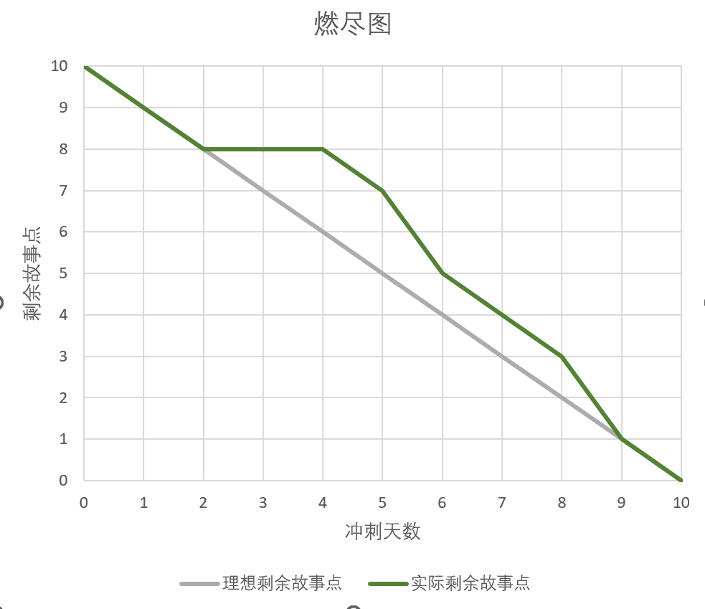

实际进度跟踪：燃尽图
图表解读与复盘 任务“燃尽”，目标达成
从整体趋势来看，团队高效地完成了冲刺计划。燃尽图直观反映出项目始终处于可控范围内，未出现偏离目标的情况。
虽然中途遇到了数据整理的小挑战，导致进度有微小波动，但团队快速调整节奏，最终成功达成了所有核心目标，高质量实现了任务的“燃尽”。这充分体现了团队优秀的执行力和灵活的问题解决能力。
Notes:
这是我们本次冲刺的燃尽图。大家可以看到，绿色的理想线代表我们的计划进度，而蓝色的实际线则反映了我们的真实进展。虽然中途有一些波折，但最终我们成功地在计划时间内完成了所有任务。这表明我们的团队具备良好的执行力和问题解决能力。

Slide 8



问题解决过程 (1/2)
问题1：推荐算法不合理
问题2：热量输入交互不便
问题3：食材数据陈旧不完整
💡 解决方案
重构算法，引入基础代谢率计算、三大营养素配比和用户饮食偏好，生成更科学的个性化推荐，确保饮食建议的准确性和适用性。
💡 解决方案
全面优化输入交互逻辑，增加手动输入功能，补充智能输入校验规则，有效提升用户操作时的灵活性，大幅降低使用门槛与误操作率。
💡 解决方案
手动整理并导入最新版《中国食物成分表》，细致补充不同烹饪方式产生的热量差异数据，并建立定期手动更新机制，保障数据库持续准确与完整。
Notes:
在冲刺过程中，我们遇到了一系列挑战。首先，我们重构了不合理的推荐算法，使其更加科学和个性化。其次，我们优化了热量输入的交互，解决了用户操作不便的问题。最后，我们通过手动整理最新数据，极大地丰富和完善了食材库。这些问题的解决，是本次冲刺成功的关键。

Slide 9


问题解决过程 (2/2)
问题4：健康分析功能缺失
成果与反思
💡 解决方案：
搭建健康分析模块框架，设计数据模型存储每日营养摄入详情，录入中国居民膳食营养素参考摄入量（DRIs）作为评分标准，并开发按摄入类别分类展示的功能。
🏆 成果：健康分析模块从无到有，具备了基础分析能力，能为用户提供初步的膳食营养评估。
📝 反思：当前功能的深度和广度仍有待加强，下一步应聚焦于优化数据可视化效果，提升用户可读性，并实现基于数据的个性化智能建议功能。
Notes:
我们解决的第四个关键问题是健康分析功能的缺失。我们从零开始搭建了这个模块的框架，建立了科学的评分标准，并实现了分类展示。虽然目前功能还比较基础，但它为我们未来实现更深度的分析和个性化建议打下了坚实的基础。

Slide 10




项目技术架构
架构特点：前后端分离 · 轻量高效 · 部署规范
前端架构
框架：微信小程序原生框架 技术栈：WXML, WXSS, JavaScript 特点：轻量级、响应式，贴合微信生态规范，体验流畅。
后端架构
框架：Java Spring Boot 技术栈：Java, Spring Boot, MyBatis 特点：微服务思想，支持快速开发部署，通过RESTful API与前端高效交互。
技术与工具
开发工具：微信开发者工具、IntelliJ IDEA 数据存储：MySQL (关系型数据), JSON (配置数据) 版本控制：Git (代码管理与协作)
标准部署流程
本地开发 → 集成测试 → 小程序打包 → 后台上传 → 审核发布 全流程规范化管理，保障产品稳定迭代与上线。
Notes:
接下来介绍我们的技术架构。我们采用前后端分离的设计。前端是微信小程序原生框架，保证了良好的用户体验。后端是Java Spring Boot，确保了业务逻辑的稳定和高效。我们使用MySQL和JSON文件来存储数据，并通过Git进行版本控制。整个部署流程清晰规范，确保了产品的顺利上线。

Slide 11



测试工作安排与评述
测试策略与安排
测试工具与运用
测试评述与改进
采用黑盒测试方法，重点覆盖核心功能模块，主要包含：
•功能测试：全面覆盖产品核心功能的增加、删除、修改、查询（CRUD）场景，确保业务逻辑闭环与准确性。
•体验测试：模拟真实用户的操作路径，重点验证交互流畅度、界面友好性及易用性，确保产品体验符合预期。
结合项目实际场景与工具特点，构建了轻量化、高效的测试支撑体系：
•调试与模拟：利用微信开发者工具自带的调试器与多端模拟器，低成本实现了不同设备、不同系统环境的功能与兼容性验证。
•管理与记录：使用 Excel 表格建立测试用例库和缺陷跟踪表，清晰记录每一条用例的执行结果与缺陷详情，确保问题可追溯、可闭环。
本次测试成效：测试范围覆盖了所有核心功能点，在产品上线前提前发现并修复了多个潜在的功能性Bug与体验问题，显著提升了产品的整体稳定性与健壮性，降低了线上故障风险。
未来优化方向：目前主要采用手工测试，效率存在瓶颈。后续将引入自动化测试框架，编写自动化脚本覆盖高频回归场景，进一步提升测试效率与敏捷性。
Notes:
测试是保证产品质量的关键环节。我们采用黑盒测试方法，对核心功能进行了全面的测试。通过微信开发者工具，我们模拟了不同的用户场景和设备环境。测试结果表明，我们的产品核心功能稳定，用户体验良好。当然，我们也认识到手动测试效率不高的问题，未来将考虑引入自动化测试。

Slide 12


成员过程体会
张慧（项目负责人 / 开发）
许金枝（测试 / 反馈）
“本次冲刺是一次宝贵的实战经历。从调整项目方向到重构算法，整个过程充满挑战也收获满满。我不仅提升了全栈开发和项目统筹能力，更深刻认识到在资源有限的情况下，如何做出务实的技术决策。”
“作为测试人员，我深刻体会到‘用户至上’的理念。每一个交互细节的优化，每一个bug的修复，都直接关系到用户体验。这次经历让我熟悉了项目的整体逻辑，也让我明白了软件开发中测试环节的重要性。”
Notes:
这次冲刺对我们团队每个人来说都是一次宝贵的成长经历。项目负责人张慧认为，这次实践提升了她的开发和统筹能力。测试工程师许金枝则深刻体会到了用户体验和测试工作的重要性。这些宝贵的经验将帮助我们在未来的项目中做得更好。

Slide 13


项目亮点与不足
项目亮点
项目不足
✨ 功能贴合真实需求
聚焦饮食记录、热量查询、健康分析等高频刚需，精准解决用户“想知道吃了多少、怎么吃才健康”的核心痛点，实用价值高。
📊 健康分析功能待完善
目前分析维度较为基础，多为基础数据罗列，缺乏结合用户体质、习惯的深度洞察，以及个性化的饮食改善建议。
🎨 UI交互简洁易用
采用轻量化设计风格，界面直观清晰，操作流程完全符合用户直觉，有效降低了用户的使用和学习成本，提升体验感。
🔄 数据更新能力受限
缺乏权威食品库的官方数据接口，目前依赖本地维护的静态数据，更新滞后且维护成本较高，难以覆盖海量的新食品。
Notes:
总结一下，我们的项目有两大亮点：一是功能设计紧密贴合用户的真实需求，非常实用；二是我们的UI设计简洁易用，让用户能够快速上手。当然，我们也存在不足，主要是健康分析功能还有待深化，以及数据更新能力受限。正视这些不足，是我们未来改进的方向。

Slide 14
未来展望
短期目标 · 功能深化
短期目标 · 数据驱动
短期目标 · 体验升级
完善健康分析模块，增加营养缺口提示功能，为用户提供直观的长期饮食健康趋势分析图表。
积极探索与权威开放营养数据平台的深度合作，建立数据同步机制，实现海量食材数据的实时动态更新。
探索引入语音录入、图像识别等智能化技术，大幅降低用户记录饮食的操作门槛，提供更便捷流畅的记录体验。
LONG-TERM VISION · 长期愿景
打造一个集饮食记录、健康分析、社区互动于一体的综合性健康管理平台，
成为每个人身边最贴心的健康管家。
Notes:
展望未来，我们有清晰的规划。短期内，我们将继续深化功能，优化数据更新机制，并提升用户体验。长期来看，我们的愿景是打造一个集饮食记录、健康分析和社区互动于一体的综合性健康管理平台，帮助更多人实现健康生活。

Slide 15




总结与致谢
项目初衷
探索之旅
特别致谢
感谢老师一路以来的悉心指导与包容，让我们少走了许多弯路；感谢各位同学的耐心聆听与宝贵建议，让“食光智语”变得更好。
源于对同学健康状况的关注，借助飞速发展的AI技术，我们希望打造一款真正“易用、智能”的个人饮食管理工具，让健康饮食变得简单。
这不仅是一次课程作业，更是一段成长与蜕变。从“编程小白”到掌握新技术，我们在攻克难题中体会创造的乐趣，在磨合中感受团队协作的力量。
感谢聆听
欢迎各位老师和同学批评指正 · 随时准备回答您的问题
Notes:
最后，我要特别感谢我的指导老师，感谢他的悉心指导和包容。同时，也感谢在座各位同学的聆听和建议。这次项目对我们而言，不仅是一次课程作业，更是一次宝贵的成长经历。我的汇报到此结束，感谢大家！

